Slide 1

BẢO VỆ ĐỒ ÁN KỲ 2
WEB QUẢN LÝ SHOP BÁN SÁCH
Lớp: C2110H2
Nhóm: 3
1. Đinh Đức Mạnh
2. Phan Tấn Huynh
3. Đào Duy Thái
Giáo viên hướng dẫn: Thầy Bùi Thanh Hải

Slide 2
NỘI DUNG TRÌNH BÀY
Tổng quan về đề tài
Các công nghệ sử dụng trong đề tài
Biểu đồ luồng dữ liệu mức ngữ cảnh
Sơ đồ chức năng ứng dụng
Sơ đồ quan hệ thực thể
Thiết kế cơ sở dữ liệu
Phân công công việc trong nhóm
Hạn chế của đề tài
Demo ứng dụng

Slide 3
TỔNG QUAN ĐỀ TÀI
WEB QUẢN LÝ SHOP OGANI là một trang web quản lý và bán sách online. Trang web giải quyết được một số vấn đề trong việc quản lý như:
Dễ dàng sử dụng, tìm kiếm, tiết kiệm nhân lực.
Đặt hàng dễ dàng, nhanh chóng.
Quản lý, cập nhật, theo dõi và thống kê dữ liệu tức thì.
Phù hợp với xu thế chuyển đổi số trong thời đại 4.0.

Slide 4
CÁC CÔNG NGHỆ SỬ DỤNG TRONG ĐỀ TÀI
HTML, CSS, JS, BOOTSTRAP 4,JSP,ECLIPSE.
SQL Server 2019.
Tomcat 9
Spring Hibernate
ADMINLTE THEME (https://adminlte.io/themes/AdminLTE/index2.html)
FRONTEND THEME (https://drive.google.com/file/d/1A28BKDkTWnDBgOhZkh8bf5ltVgZqM4zW/view?usp=sharing)

Slide 5
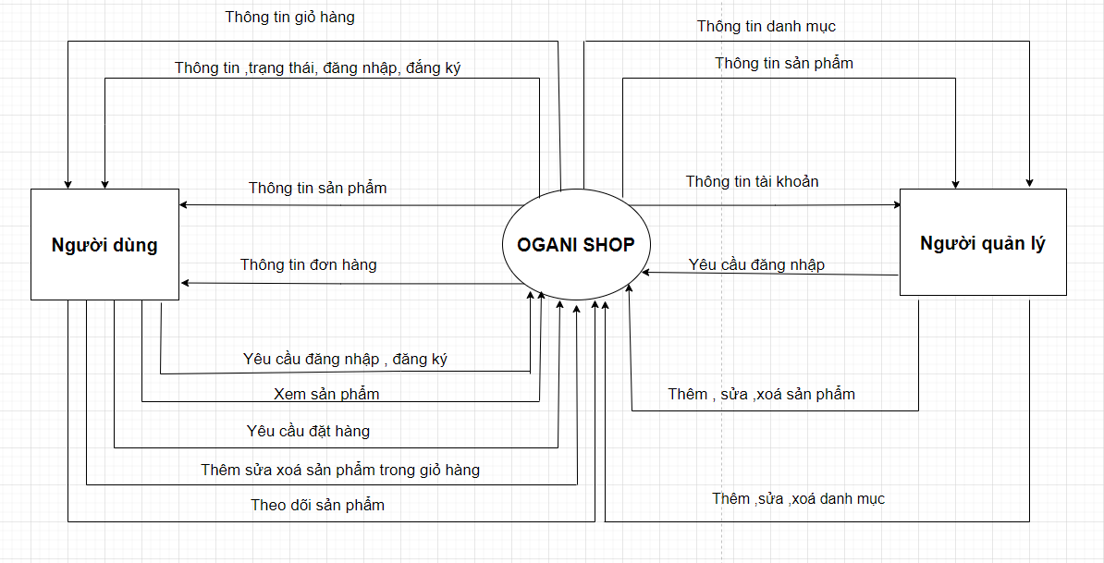
BIỂU ĐỒ LUỒNG DỮ LIỆU MỨC NGỮ CẢNH

Slide 6
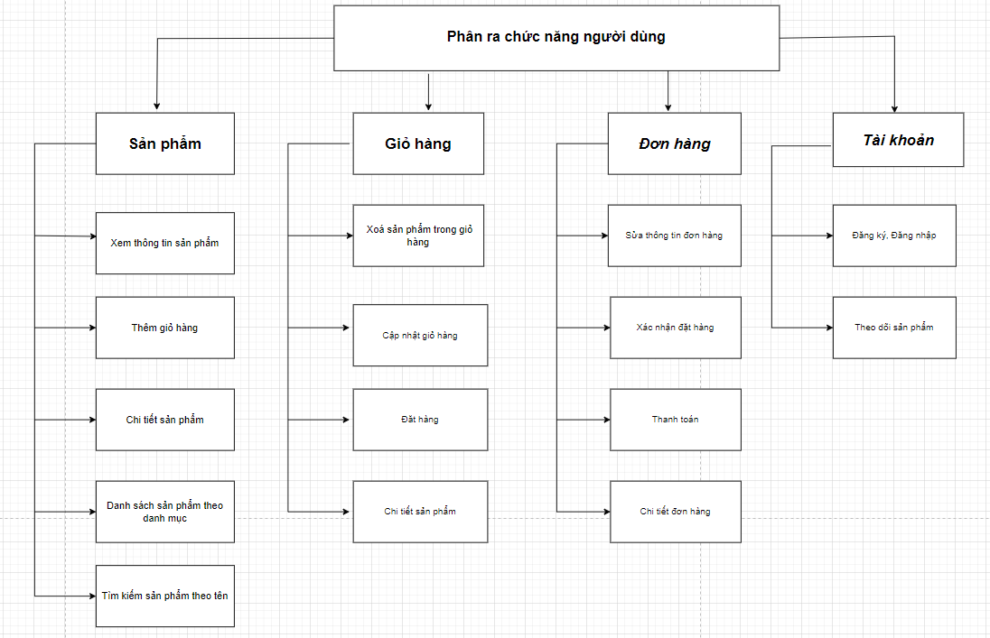
SƠ ĐỒ CHỨC NĂNG ỨNG DỤNG FRONTEND

Slide 7
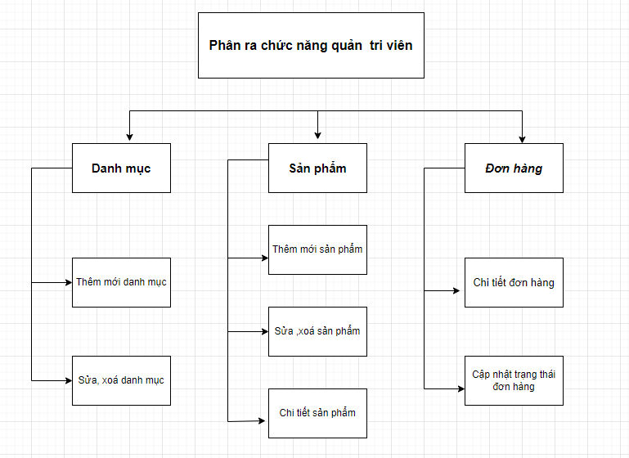
SƠ ĐỒ CHỨC NĂNG ỨNG DỤNG BACKEND

Slide 8
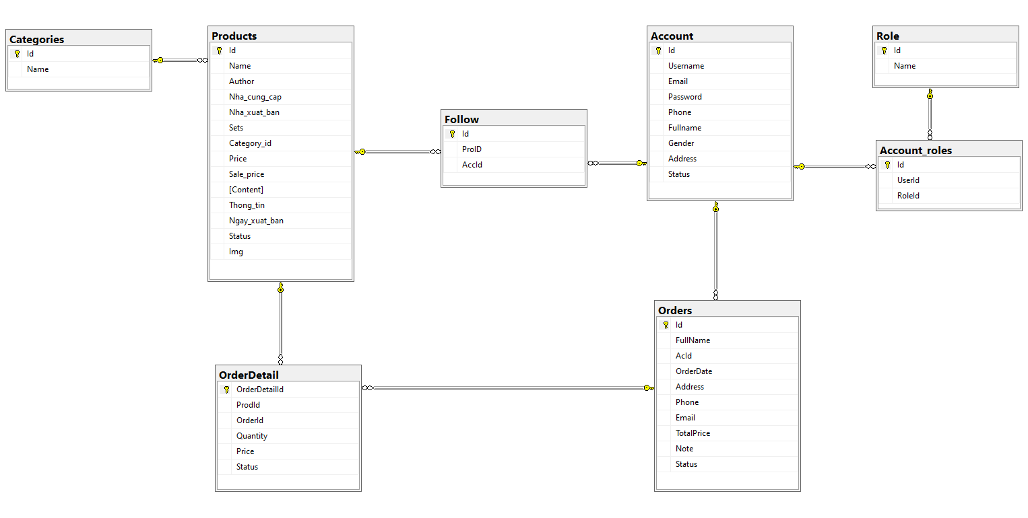
THIẾT KẾ CƠ SỞ DỮ LIỆU

Slide 9
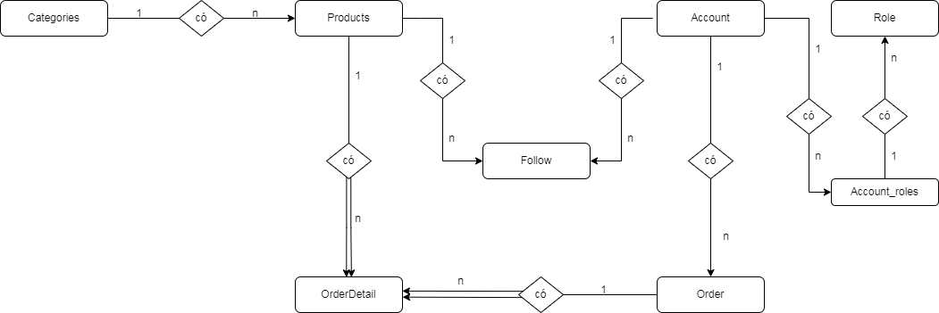
SƠ ĐỒ QUAN HỆ THỰC THỂ

Slide 10
PHÂN CÔNG CÔNG VIỆC
Đào Duy Thái: Thêm, sửa , xoá Danh mục, Sản phẩm ,tìm tài liệu.
Đinh Đức Mạnh : Làm đăng nhập, đăng ký, chức năng theo dõi sản phẩm, tìm kiếm,giỏ hàng, chi tiết đơn hàng,cập nhật trạng thái đơn hang,thiết kế cơ sở dữ liệu, hiện theo bộ.
Phan Tấn Huynh: slide thuyết trình ,liên hệ ,giới thiệu trang web,chỉnh sửa giao diện,phân trang,hiện sản phẩm trang người dùng.

Slide 11
HẠN CHẾ CỦA ĐỀ TÀI
Chưa có chức năng bình luận.
Chưa có chức năng đánh giá.
Chưa có chức năng sửa chi tiết người dùng .

Slide 12

THANK FOR WATCH!
DEMO ỨNG DỤNG

